Slide 1
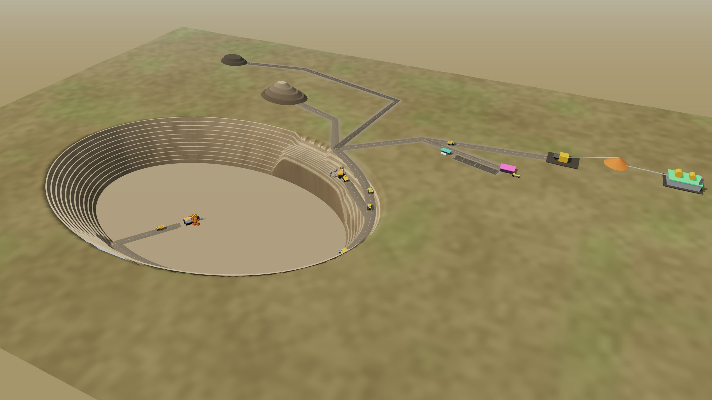
ХАКАТОН «ЦИФРОВОЙ РУДНИК НА OPENEGIZ»
Карьер NETA
Живой цифровой двойник медного карьера:
диспетчер · негабарит · допуск после взрыва
OpenEgiz v1.0.3
MIT · make pit · порт 8095
Команда NETA

Slide 2
01 · ЗАДАЧА
Что решаем
Один связный карьер, три глубоких модуля с замером эффекта на стенде
Проблема
Решение
Доказательство
Очереди самосвалов, зависания дробилки,
долгий и небезопасный допуск после взрыва
Цифровой двойник на OpenEgiz:
симулятор → MQTT → Ditto → UI / Grafana
Режим А (модули выкл.) vs Б (вкл.):
+12 % тоннажа за смену, 0 небезопасных входов
Карьер NETA · OpenEgiz v1.0.3 · MIT
2 / 12

Slide 3
02 · МОДЕЛЬ
Карьер как система
Параметры из паспортов техники и открытых источников
10
2
165 м
самосвалов Cat 793F
экскаватора EX5600-6
глубина карьера
221 т · 4 354 л
вскрыша + руда
этапы −195…−255 м
12 ч
0,35 %
36
смена
содержание Cu
двойников в Ditto
взрыв в 06:00
извлечение 88 %
neta.pit:*
Карьер NETA · OpenEgiz v1.0.3 · MIT
3 / 12

Slide 4
03 · АРХИТЕКТУРА
Данные идут через платформу
Не отдельное приложение «для галочки», а поток MQTT → Ditto → UI
1
2
3
4
Симулятор
pit-live
→
MQTT
Mosquitto
→
Eclipse
Ditto
→
UI 8095
+ Grafana
Discrete-event
смена × speedup
Телеметрия
и команды
36 двойников
neta.pit:*
SSE / InfluxDB
карта и KPI
Сервисы поверх Ditto: dispatcher-01 · crusher-guard-01 · blast-control-01 · advisor-01
Режимы А/Б и сценарии «что если» — свойства двойников control-01 / whatif-01.
Карьер NETA · OpenEgiz v1.0.3 · MIT
4 / 12

Slide 5
04 · МОДУЛИ
Три модуля, один карьер
Каждый модуль: проблема → решение → метрика → замер на стенде
М1
М2
М3
Диспетчеризация
Негабарит
Допуск после взрыва
LP-сервис vs фиксированный
раздел 5/5
Камера + гидромолот
до зависания дробилки
Дрон 24 ячейки vs
ручной замер ВГСЧ
ЭФФЕКТ vs А
ЭФФЕКТ vs А
ЭФФЕКТ vs А
+1 642 т/смену
(+3,0 %)
простой 23 → 1 мин
+4 310 т/смену
(+7,8 %)
очередь 11,8 → 9,5 ч
−22 мин простоя
0 небезопасных входов
Карьер NETA · OpenEgiz v1.0.3 · MIT
5 / 12

Slide 6
05 · ЗАМЕР
А vs Б: 30 смен × 12 ч
Одинаковые seeds 1…30 — сравнение в равных условиях
Тоннаж за смену
Медь в руде
Безопасность
+6 650 т
+12,5 т Cu
0 входов в газ
+12,1 % к режиму А
≈ +119 тыс. USD / смену*
доля небезопасных 0,20 → 0
Конфиг | т/смену | Руда, т | Простой др., мин | Забой закр., мин
А · все выкл. | 55 025 ± 2 592 | 19 508 | 23 | 153
М1 · диспетчер | 56 667 (+3 %) | 21 746 | 30 | 153
М2 · камера | 55 366 (+0,6 %) | 20 086 | 1 | 153
М3 · дрон | 59 335 (+7,8 %) | 20 598 | 23 | 131
Б · все вкл. | 61 676 (+12 %) | 23 582 | 6 | 131
* 9 500 USD/т Cu (LME 2025, диапазон 9–10 тыс.). Команда: make pit-experiment SHIFTS=30
Карьер NETA · OpenEgiz v1.0.3 · MIT
6 / 12

Slide 7
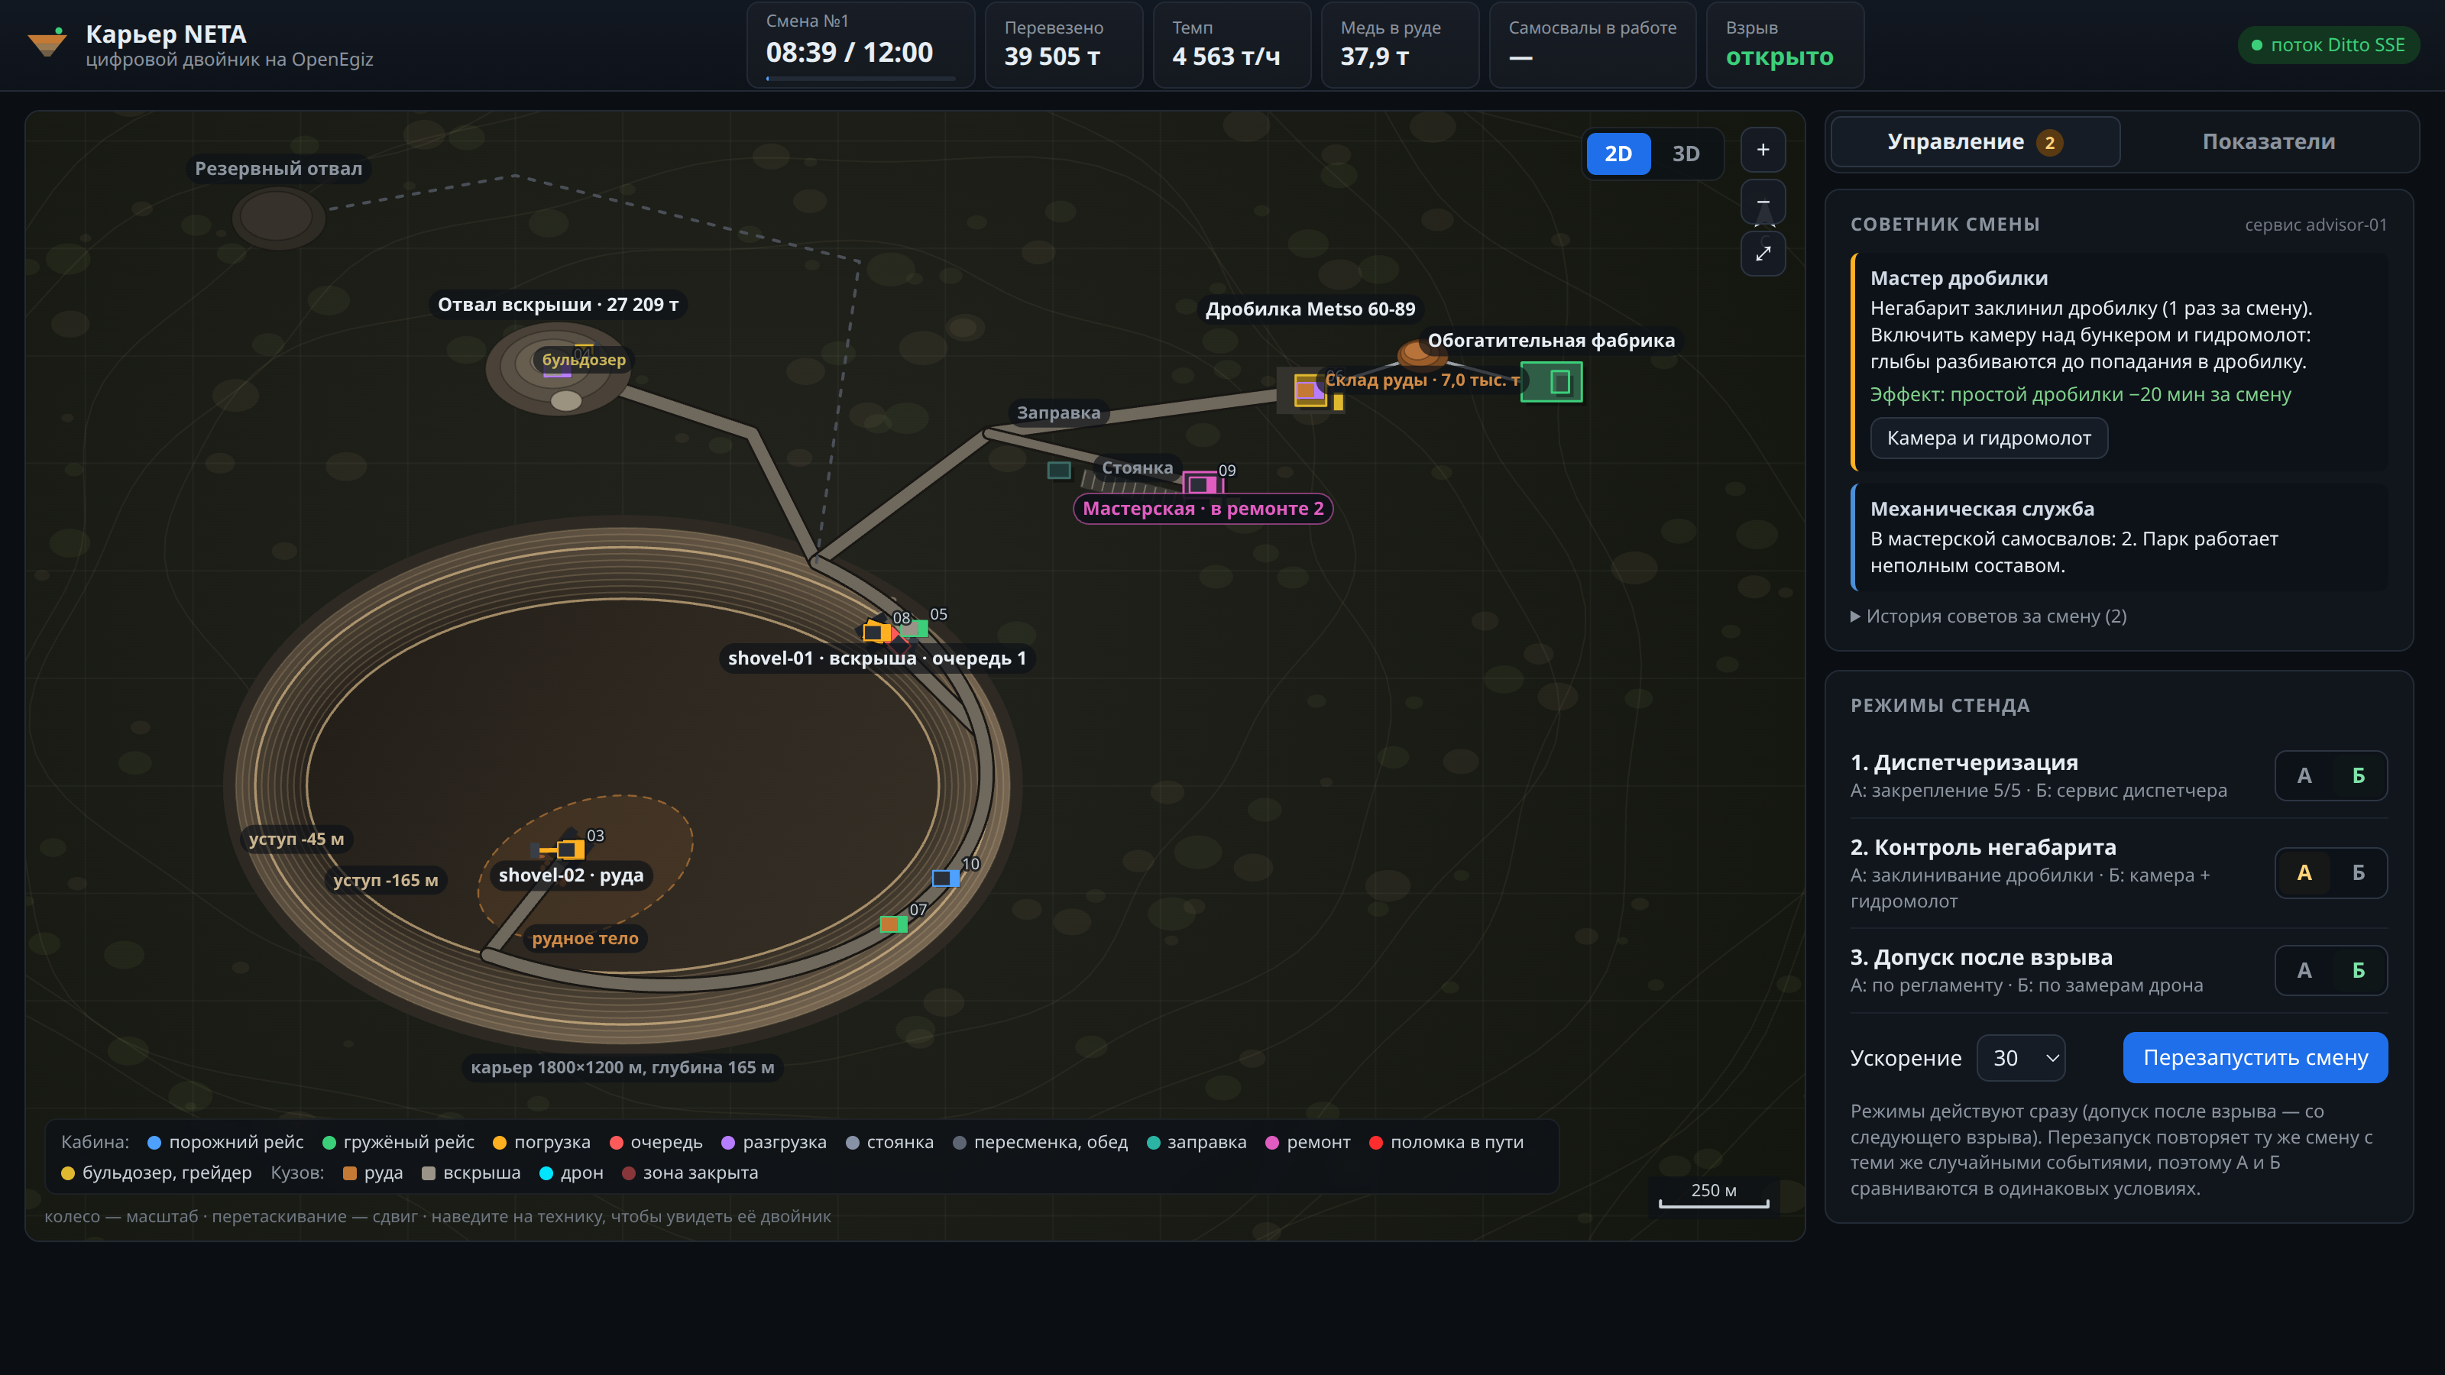
06 · ВИЗУАЛИЗАЦИЯ
2D-карта карьера в реальном времени
Движение техники из двойников Ditto (SSE), не из локальной базы
Карьер NETA · OpenEgiz v1.0.3 · MIT
7 / 12

Slide 8
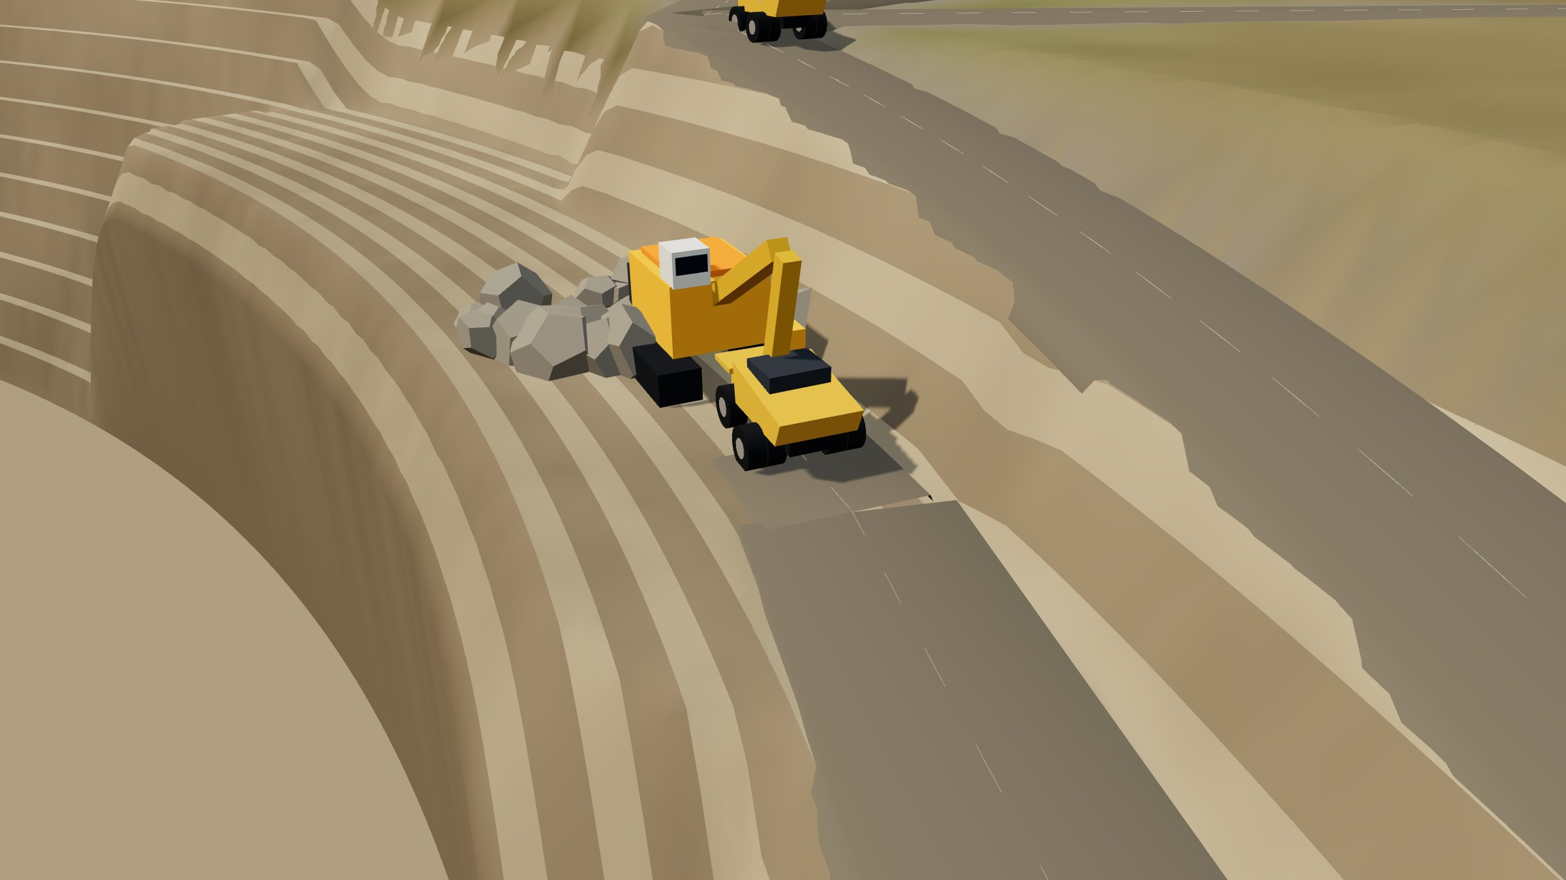
06 · ВИЗУАЛИЗАЦИЯ
3D-вид: забои, рампы, отвалы, дробилка
Тот же поток двойников, что и на 2D-карте
Карьер NETA · OpenEgiz v1.0.3 · MIT
8 / 12

Slide 9
07 · СЦЕНАРИИ
«Что если» на живом стенде
Тумблеры whatif-01 меняют условия сразу; А/Б сравниваются на тех же seeds
Сценарий | А, т/смену | Б, т/смену | Б − А
База | 57 054 | 63 577 | +6 523
Встал shovel-01 | 20 569 (−64 %) | 34 023 | +13 453
3 самосвала в ремонте | 37 806 (−34 %) | 51 558 | +13 752
Плохой взрыв (x50 0,30 м) | 52 213 (−8 %) | 60 054 | +7 841
Штиль при взрыве | 44 150 (−23 %) | 42 048 | −2 102*
Карьер +6 лет (−255 м) | 51 164 (−10 %) | 58 002 | +6 838
* При штиле дрон ждёт ниже ПДК и не пускает раньше закона (≥ 30 мин) — тоннаж чуть ниже, зато 0 мин в газе выше ПДК (режим А: 20,7 мин).
Также: дождь, закрытие дороги на отвал, остановка дробилки/фабрики, бульдозер.
Карьер NETA · OpenEgiz v1.0.3 · MIT
9 / 12

Slide 10
08 · ДОСТОВЕРНОСТЬ
Калибровка по паспортам и полевым данным
openpit.validate — 10 смен, режим Б
Метрика | Модель | Реальный диапазон | Вердикт
Скорость на рампе 10 % | 12,9 км/ч | 12,0 – 12,9 | на границе
Число ковшей (221 т) | 5 | 4 – 5 | в диапазоне
Загрузка | 2,75 мин | 2,5 – 3,1 | в диапазоне
Разгрузка | 1,10 мин | 1,0 – 2,25 | в диапазоне
Расход дизеля | 149 л/ч | 121 – 240 | в диапазоне
Удельный расход | 0,28 л/т | 0,25 – 0,42 | в диапазоне
Эффективное время смены | 8,3 ч | 6,6 – 9,0 | в диапазоне
Источники: Cat 793F Specalog / Performance Handbook; Hitachi EX5600-6; ПБ 13-407-01; GN 2.2.5.3532-18 (ПДК CO/NO₂);
KAZ Minerals (Aktogay/Bozshakol) — содержание и извлечение; LME — цена меди.
Карьер NETA · OpenEgiz v1.0.3 · MIT
10 / 12

Slide 11
09 · ЗАПУСК
Судья поднимает стенд по README
Чистая Ubuntu 24.04 · Docker · без ручных шагов
Команды
UI
http://127.0.0.1:8095/
git clone <repo> && cd openegiz
cp deploy/compose/.env.example deploy/compose/.env
make pit # платформа + карьер (~1–2 мин)
open http://127.0.0.1:8095/
make pit-experiment SHIFTS=30 # таблица А/Б
Ditto
http://127.0.0.1:8081/
Grafana
http://127.0.0.1:3000/
Лицензия
MIT
Карьер NETA · OpenEgiz v1.0.3 · MIT
11 / 12

Slide 12
ИТОГ
Один карьер. Три модуля. Доказанный эффект.
▸ +12 % тоннажа за смену при включённых модулях (Б vs А, n=30)
▸ 0 небезопасных входов в газ; простой дробилки −17 мин
▸ 36 двойников Ditto, живая 2D/3D-карта, Grafana, сценарии «что если»
▸ Запуск: make pit → http://127.0.0.1:8095/
Спасибо · команда NETA · OpenEgiz v1.0.3

